Slide 1
Гиперинфляция жағдайындағы қаржылық есептілік

Slide 2
Жоспар
Гиперинфляция жағдайынан туындайтын экономика
Қаржылық есептіліктің қайта есептелуі

Slide 3
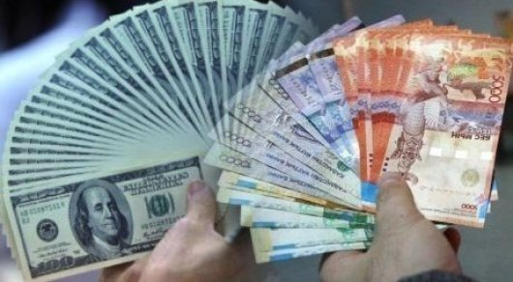
Стандарттың мақсаты экономикасы гиперинфляция жағдайындағы елдің валютасында тұлғаның шоғырландырылған жəне жеке есептілігіндегі есептеу тəртібін бекіту болып табылады. Сол сияқты осы Стандартпен экономика гиперинфляциялы болуын тоқтатқанда да есептеу тəртібін анықтауға да болады.

Slide 4
Есептеу əдісі бойынша қаржылық есептілікті құраушы жəне оның өкілі болыптабылатын тұлға осы Стандартты экономикасы гиперинфляция жағдайындағы елдің шоғырландырылған есептілігіндегі есептеу тəртібін қоса алғандағы алғашқы қаржылық есептілікті дайындауда пайдалануы қажет.

Slide 5
Гиперинфляцияның болуын төмендегідей белгілері бар экономикалық жағдайының сипаты көрсетеді:
a) Халықтың негізгі бөлігі өздерінің жинақтаған қорын ақшалай емес құндылықтар жиынтығы ретінде немесе салыстырмалы тұрақты шетел валютасы түрінде сақтауға тырысады. Жергілікті валюта тез арада сатып алу қабілетін бағамды қолдау үшін қаржыланады;
b) Халықтың негізгі бөлігі ақшалай қаражатты жергілікті валюта емес, салыстырмалы тұрақты шетел валютасы түрінде сақтағанды бағалайды. Құнды осы валютада көрсетуі мүмкін;
c) Несиеге сату мен сатып алу несиелеу мерзімі ішінде, тіпті бұл мерзім қысқа болғанда да, валютаның сатып алу қабілетінің күткен төмендеуінің орнын толтырады;
d) Пайыз көлемі, енбекті төлеу жəне бағалар баға көрсеткішіне байланысты
e) Үш жыл ішіндегі құнсызданудың көрсеткіші 100% жақындайды немесе артады.

Slide 6
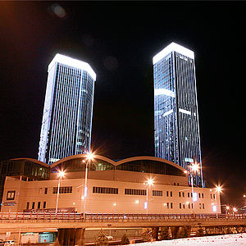
Бағалар уақыт ағымымен əртүрлі ерекшеліктер немесе жалпы саяси, экономикалық, əлеуметтік шарттардың əсері нəтижесінде өзгереді.
Жалпы сипаттағы шарттар бағаның жалпы деңгейіндегі өзгерістерге жəне осылайша ақшаның жалпы сатып алу қабілетінің өзгерістеріне əкелуі мүмкін.

Slide 7
Көптеген қоғамдық сектордағы тұлғалар өздерінің қаржылық есептіліктеріне қатысты бюджеттік ақпараттарды бюджетпен салыстыруды жеңілдету үшін кіргізеді. Егер осындай жағдай орын алғанда бюджеттік ақпаратты осы Стандартқа сай етіп қайта есептеу қажет. Қаржылық есептілікте таза ақшалай ұстанымның кірісі мен шығысы жеке көрсетілуі керек.

Slide 8
Бақылау сұрақтары:
1. Гиперинфляция жағдайы
2. Қаржылық қызметтердің нəтижелері туралы есеп
3. Таза ақшалай ұстанымның пайдасы мен тапшылықы
4. Ақшалай қаражат ағыны туралы есеп
5. Хабарландырылатын көрсеткіштер
6. Шоғырландырылған қаржылық есептілік
7. Құнның жалпы көрсеткіштерін таңдау жəне қолдану

Slide 9
НАЗАРЛАРЫҢЫЗҒА РАХМЕТ!!!

